Slide 1
Introduction to Machine Learning
Using KERAS and CNNs

Slide 2
Agenda
Kort introduksjon til Deep Learning, CNN og KERAS
Kort demo
Klassifisering av MNIST
Klassifisering av Fashion-MNIST

Slide 3
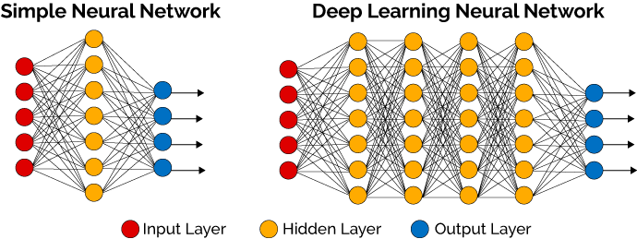
Deep learning

Slide 4
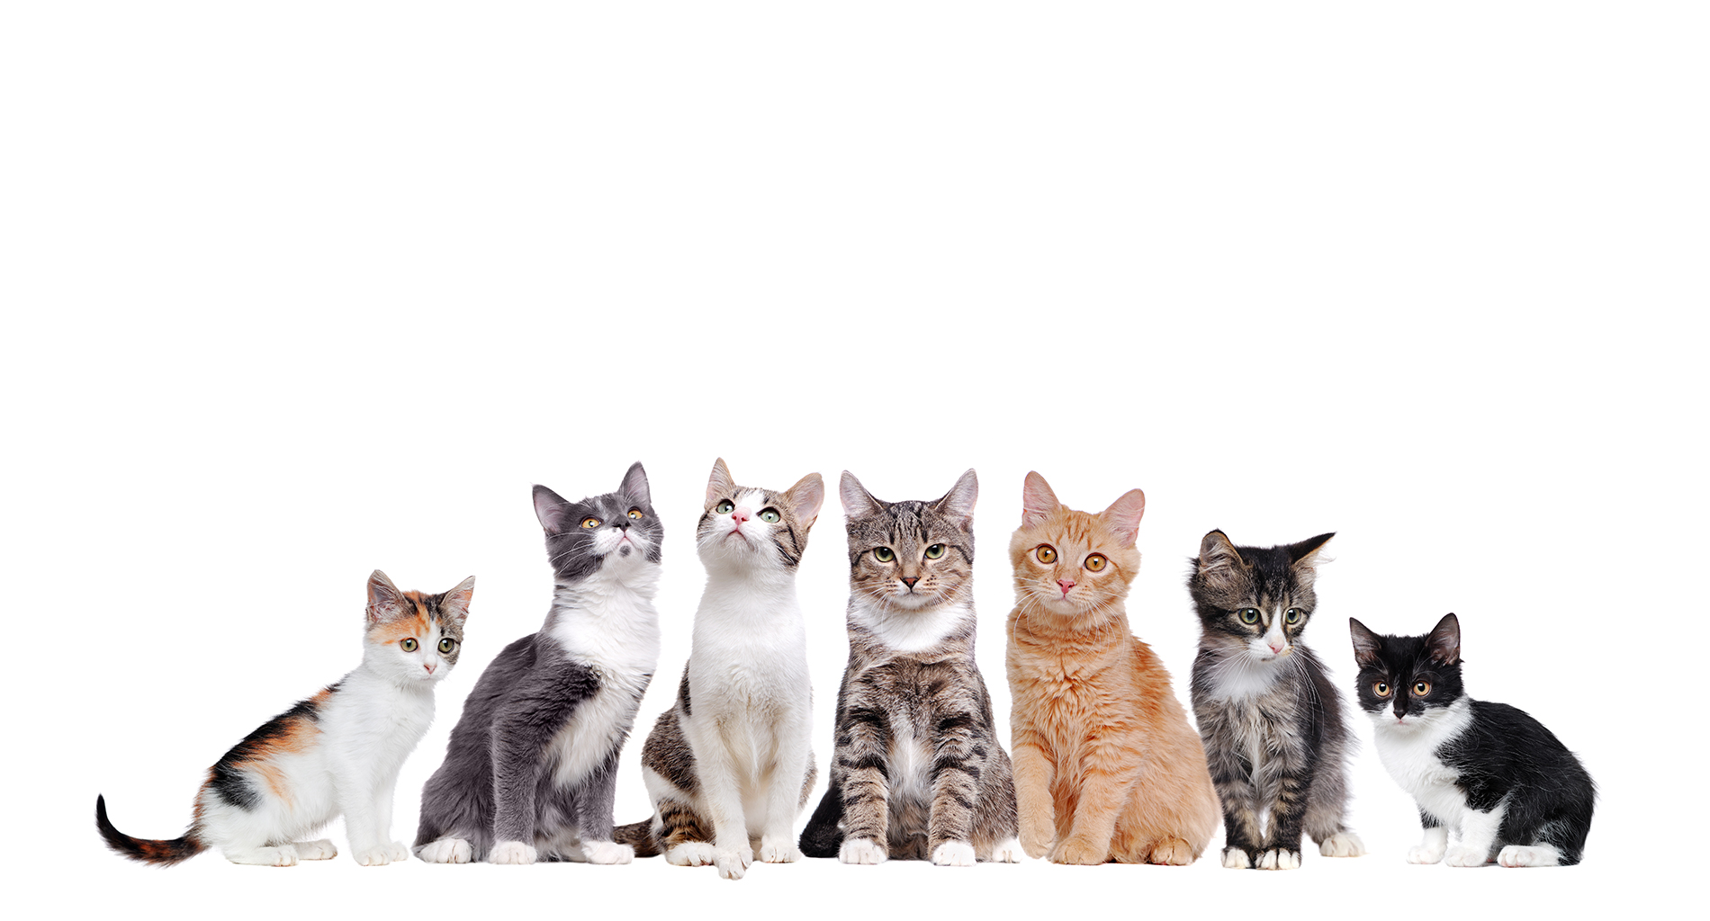

Slide 5
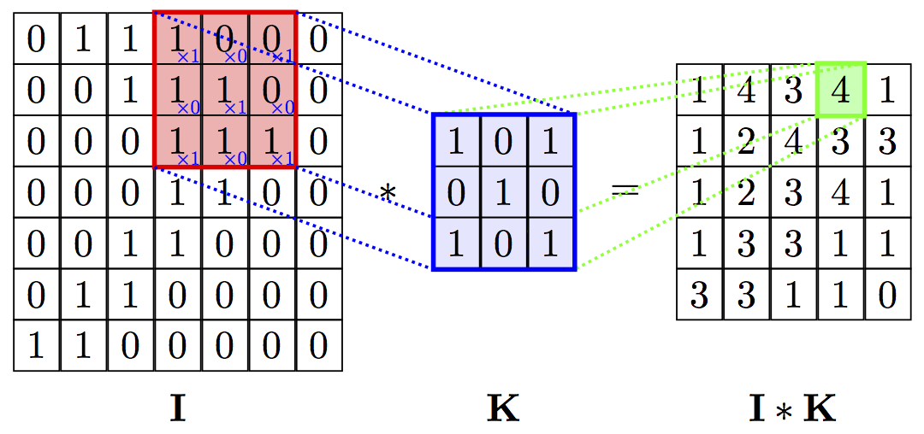
Konvolusjon

Slide 6
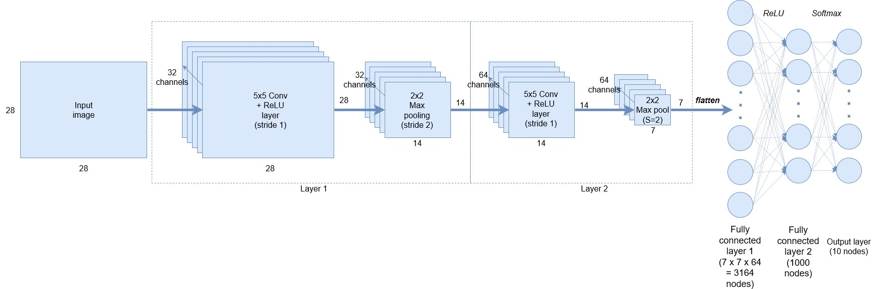
CNN

Slide 7
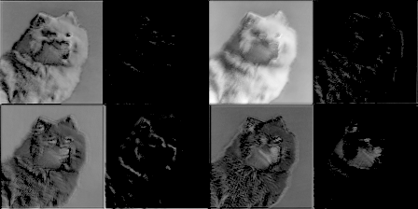
CNN

Slide 8


Slide 9
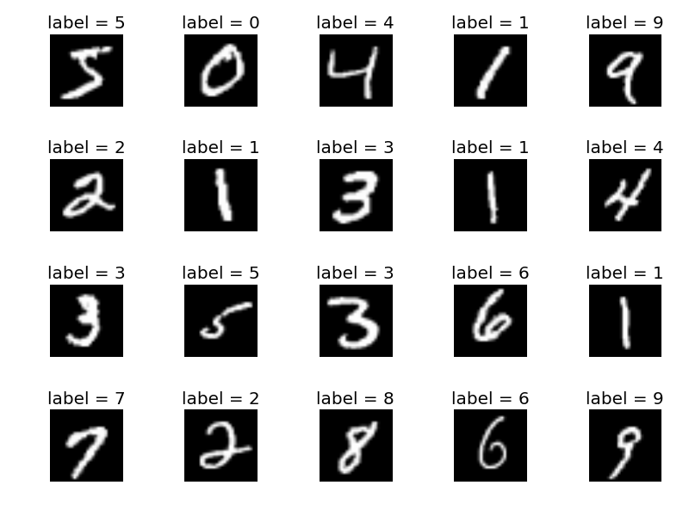
MNIST

Slide 10
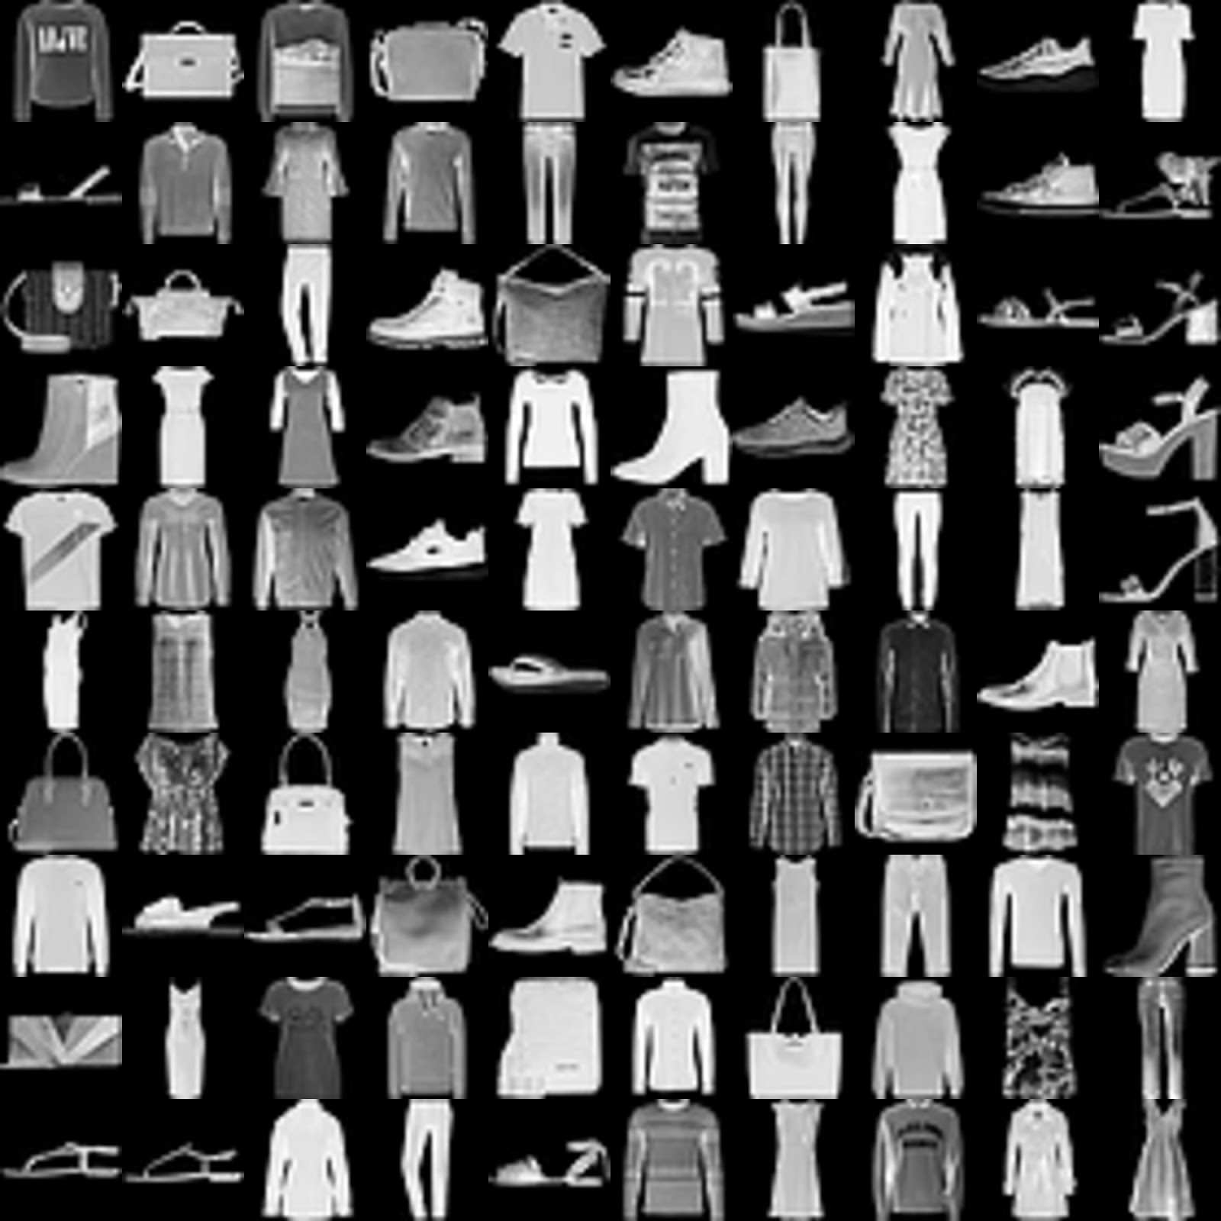
Fashion MNIST

Slide 11
https://github.com/Svishie/Introduction-to-Machine-Learning

Slide 12
Thanks for
watching
www.soprasteria.no

